Slide 1
Spannungsqualitätsdaten für Netzbetrieb und Netzplanung in Österreich
DI Stefan Vögel
8.9.2021

Slide 2
Spannungsqualität ist wichtig für Versorgungsqualität und wird in Österreich gemäß Verordnungen überwacht
Versorgungsqualität
Kommerzielle Qualität (END-Vo 2012, Emo-Vo)
Ausfall- und Störungsdaten (END-Vo 2012, E-EnLD-VO 2017, ElStat-VO, Emo-Vo)
Power Quality (PQ) (END-Vo 2012, ElStat-VO)
95% Erfüllungsgrad-Kriterium
Datenmeldung Kalenderjahr VNB
3-Jahres-Durchschnitte Ausfälle (SAIDI/ASIDI)
Datenmeldung Kalenderjahr VNB
PQ Umspannwerke
PQ erweitert
40 fixe Messungen (gleiche 3 Wochen, fix)
360 variable Messungen (min. 3 Wochen, mobil)
Ganzjährige Messungen an 100% der Umspannwerke seit 2020
Spannungsqualität – Qualität der Versorgungsspannung – Power Quality: Merkmale der elektrischen Spannung an einem bestimmten Punkt eines elektrischen Netzes, ausgedrückt durch eine Anzahl von technischen Referenzwerten. Quelle: TOR Begriffe

Slide 3
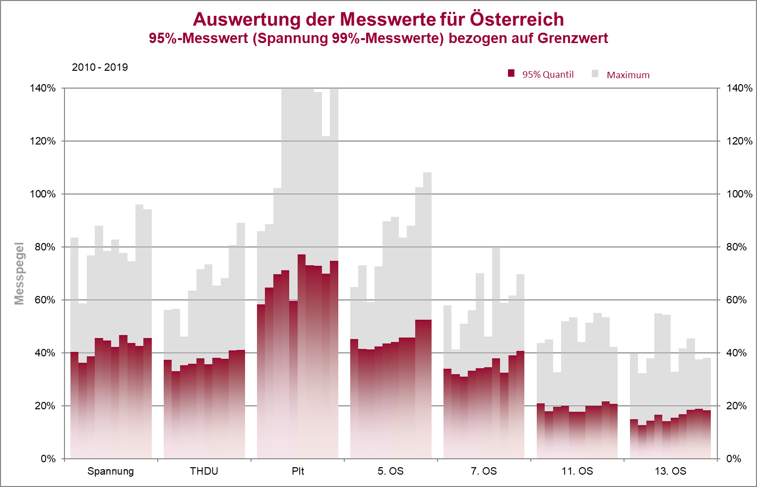
Basierend auf Messungen wird jährlich ein Report erstellt – Qualität ist sehr zufriedenstellend
Aktuell österreichweit durchgeführte Messungen:
Langsame Spannungsänderung, Flicker, Gesamtoberschwingungsgehalt sowie 5./7./11./13. Harmonische OS an fixen und mobilen Messtellen für jeweils 3 Wochen pro Jahr
Ganzjährig Dips und Swells an 100% der Umspannwerke (seit 2020)
Quelle: E-Control (2021) – Statistik über die Spannungsqualität in Österreich, Oesterreichs Energie, https://www.e-control.at/industrie/strom/versorgungssicherheit/spannungsqualitaet

Slide 4
EAG: Wesentliche Umgestaltung Energiesystem –Effizienzbeitrag durch Spannungsqualitätsdaten?
Netzbenutzer
Systemdienstleistungen
Integration der Erneuerbaren
Energiegemeinschaften
ÜNB (Übertragungs- netzbetreiber)
VNB (Verteiler- netz- betreiber)
Aktive Konsumenten
VNB - Datenverfügbarkeit?
Aggregatoren
Strommärkte
Energiedienstleiter
Integration der Märkte
Neue Akteure, erweiterte Rollen

Slide 5
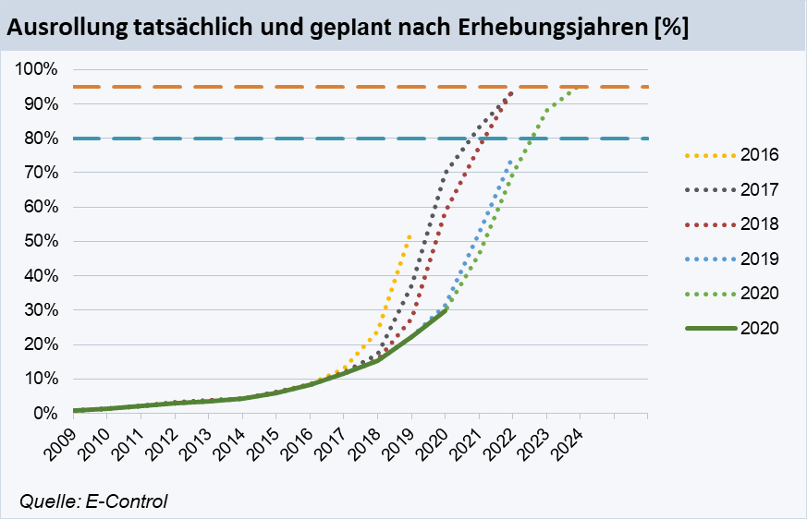
Einführung von Smart Metern läuft österreichweit - Messungen zukünftig bei allen Netzkunden
Roll out der Smart Meter läuft:
Ende 2020 29,9% installiert
2024 sind 95% geplant
Zukünftig ist Erfassung von 15 Min Messwerten aller Smart Meter erforderlich: Verwendung für Netzplanung und –betrieb sowie für Nutzung aller (neuen) Möglichkeiten der Netzbenutzer (Energiegemeinschaften, Aggregatoren etc.).
Quelle: E-Control (Sept. 2021) – Smart Meter Monitoring Bericht, https://www.e-control.at/marktteilnehmer/strom/smart-metering/monitoring

Slide 6
Aktuell (überwiegend): Berechnungen im Netz basieren auf Annahmen, wenig Messungen – hohe Reserven?
Berechnung Netz mit Grenzwerten für relative Spannungsanhebung durch Erzeugungsanlagen anhand Überlagerung, TOR empfiehlt Grenzwerte betreffend Aufteilung Spannungsband, um dieses lt. ÖNORM/ÖVE EN 50160 überall einzuhalten (siehe TOR D2: Richtlinie zur Beurteilung von Netzrückwirkungen, 9.2.2 Spannungsanhebung)
Annahmen über Entwicklung der Last sowie der Einspeisung, Möglichkeiten probabilistischer Berechnung sind optional vorgesehen (siehe TOR D2: Richtlinie zur Beurteilung von Netzrückwirkungen, 9.2.2 Spannungsanhebung)
Q(U) und P(U) für Einspeiseanlagen (siehe TOR Erzeuger, 5.3 Anforderungen hinsichtlich statischer Spannungshaltung)
keine breite Nutzung von Daten bzw. Messungen, Reserven unbekannt

Slide 7
Daten bzw. Erfahrungen aus Projekten bestätigen dies und zeigen Handlungsbedarf (z.B. Tools) auf
Ergebnisse von Forschungsprojekten (z.B. DG DemoNet-Smart LV Grid, Leafs, Berichte AIT)
Gleichzeitigkeit der Last kompensiert teilweise die Spannungserhebung durch PV-Erzeugung.
Tatsächliche Abstände zu den Spannungsgrenzen sind größer als mit üblichen Verfahren geschätzt.
Messtechnische Erfassung der realen Netzsituation erlaubt Abgehen von Worst-Case-Annahmen in Netzplanung.
Durch laufendes Monitoring der realen Netzsituationen können sowohl erweiterte Reserven/ Kapazitäten nutzbar gemacht als auch kritische Netzbereiche aufgezeigt und identifiziert werden.
Weitere Maßnahmen wie regelbare Ortsnetztrafos, optimierte Spannungsregelung P(U)/Q(U), Beschränkung der Einspeiseleistung, offene Schnittstellen, PV/E-Mobility mit Speicher, etc. steigern Aufnahmefähigkeiten für Erneuerbare bzw. senken Ausbaubedarf.
Entwicklung von einfach zu bedienenden Tools erforderlich (insbesondere für kleinere VNB wichtig), mit Integration in Planungsprozesse, etc..

Slide 8
Netzplanung und –betrieb erfordern neue Ansätze
Möglichkeiten zur flächendeckenden Verwendung von gemessenen Daten aus dem Netz für Netzplanung und -betrieb
Lastprofile und Messdaten könnten synthetischer Lastprofile und Lastflussprognosen verbessern.
Monitoring der Spannungshöhe ermöglicht den Zugang zu Reserven im Netz bzw. Identifikation von Hotspots im Netz.
Messdaten könnten für strategische Netzausbauplanung verwendet werden, z.B. probabilistische Planung und/oder genauere Modellierung von Lasten und Erzeugern.
Smart Grids Applikationen erfordern aktuelle Netzdaten.
…

Slide 9
Bestehende und neue Möglichkeiten, z.B. Messdaten aus dem Netz, sind zu nutzen
Tw. sind Daten schon verfügbar, aber Hindernisse existieren bzw. sind Anpassungen erforderlich
Messungen in UW: seit 2020 flächendeckende Messeinrichtungen in allen UW (HSP-MSP ca. 420, zusätzlich ca. 30 in anderen Spannungsebenen), Erfassung von Dips und Swells für PQ-Monitoring, weitere Daten wären bei den meisten Messeinrichtungen verfügbar.
PQ-Monitoring: einzelne Spannungsqualitätsparameter (langsame Spannungsänderungen, Unsymmetrie, Spannungshöhe) wären geeignet für laufende Analyse der Ausnutzung des verfügbaren Spannungsbands, von netzstützenden Funktionsvorgaben für Erzeuger/Verbraucher etc. - dafür erforderlich wären zukünftig Messungen in allen Netzabschnitten und ganzjährig.
Smart Meter: derzeit 30%, in nächsten Jahren >95% - Verwendung von zumindest Spannungswerten/Unsymmetrie wäre sinnvoll – tw. noch Hindernisse.
Verknüpfung der Daten (Last-/Einspeisesituation, zeitlich, etc.) ermöglicht weitere Erkenntnisse.
…

Slide 10
Zusammenfassung
Energiesystem ist im Umbruch, alle verfügbaren Werkzeuge müssen für eine effiziente Umsetzung verwendet werden, Netzplanung und –betrieb erfordern neue Ansätze!
Daten aus dem Verteilernetz können einen wesentlichen Beitrag leisten, z.B. aus Smart Meter (Spannung) und Spannungs-Parameter aus dem Monitoring der Spannungsqualität – eindeutige Rahmenbedingungen wären hilfreich (gesetzlich/Verordnungen), Weiterentwicklung des PQ-Monitoringkonzepts ist erforderlich.
Flächendeckende Verwendung von Daten ist sinnvoll (z.B. Beitrag zur Erschließung von Netzreserven etc.) – eine Erarbeitung der Umsetzung ist in zielorientiertem Austausch zwischen allen Beteiligten erforderlich, bekannte Lücken gibt es z.B. noch bei der Entwicklung von einfach zu bedienenden Tools (insbesondere für kleinere VNB wichtig), Integration in Planungsprozesse, Verknüpfung Daten (Last-/Einspeisesituation, zeitlich, etc.) ...

Slide 11
DI Stefan VÖGEL
512
stefan.voegel@e-control.at

